Slide 1
Областной семинар по теме «Эффективный менеджмент как основа управления инновационными процессами в учреждениях образования»
ИННОВАЦИОННАЯ ДЕЯТЕЛЬНОСТЬ

Slide 2
О системе работы учебно-методического кабинета отдела образования, спорта и туризма Мозырского райисполкома по созданию условий для реализации инновационной деятельности в учреждениях региона
ИННОВАЦИОННАЯ ДЕЯТЕЛЬНОСТЬ
Старикова Марина Григорьевна,
заведующий учебно-методическим кабинетом
отдела образования, спорта и туризма Мозырского райисполкома

Slide 3
НА ПУТИ К ИННОВАЦИИ!

Slide 4
ИННОВАЦИОННАЯ ДЕЯТЕЛЬНОСТЬ
Термин «инновация» происходит от латинского «novatio», что означает «обновление» (или «изменение»), и приставки «in», которая переводится с латинского как «в направление», если переводить дословно «Innovatio» — «в направлении изменений».
Инновация — это не всякое новшество или нововведение, а только такое, которое серьёзно повышает эффективность действующей системы.
Инновация связана с внедрением.

Slide 5
ИННОВАЦИОННАЯ ДЕЯТЕЛЬНОСТЬ
ОТКРЫТЫ ИННОВАЦИОННЫЕ ПЛОЩАДКИ
Ясли-сад № 3 г.Мозыря
ДЦРР г.Мозыря
МЦТДиМ
Криничанская средняя школа
Мозырского района
2012/2013
уч. год
Всего - 4
2013/2014
уч. год
Всего - 3
Средняя школа №9 г. Мозыря
Средняя школа №12 г. Мозыря
Средняя школа №14 г. Мозыря

Slide 6
ИННОВАЦИОННАЯ ДЕЯТЕЛЬНОСТЬ
ОТКРЫТЫ ИННОВАЦИОННЫЕ ПЛОЩАДКИ
Средняя школа №11 г. Мозыря
Средняя школа №5 г. Мозыря
Средняя школа №6 г. Мозыря
Средняя школа №8 г. Мозыря
Руднянская средняя школа Мозырского района
Козенская средняя школа Мозырского района
2014/2015
уч. год
Всего – 6
ДЦРР г.Мозыря
Козенский ДЦРР Мозырского района
Средняя школа №7 г. Мозыря
Средняя школа №16 г. Мозыря
Махновичская средняя школа Мозырского района
Скрыгаловская средняя школа Мозырского района
Криничанская средняя школа Мозырского района
Глиницкий детский сад – Базовая школа Мозырского района
2015/2016
уч. год
Всего – 8

Slide 7
ИННОВАЦИОННАЯ ДЕЯТЕЛЬНОСТЬ
ДИАГНОСТИКО-АНАЛИТИЧЕСКОЕ СОПРОВОЖДЕНИЕ
ВИДЫ ИНСТРУМЕНТАРИЯ
Наблюдения
Беседа
Анкетирование
Самоанализ
Показатели конкурса на лучшее учреждение образования

Slide 8
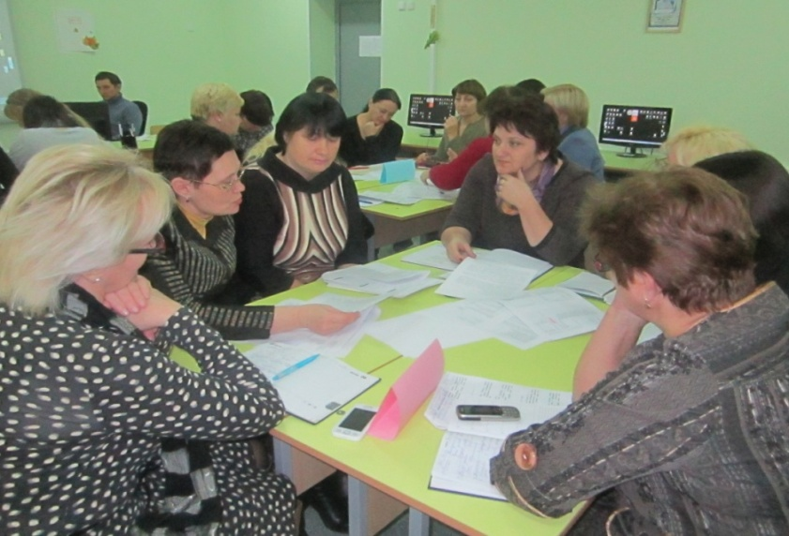
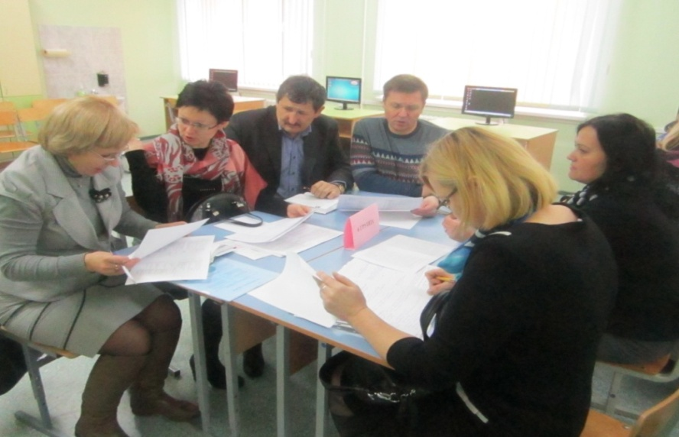
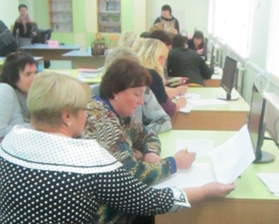
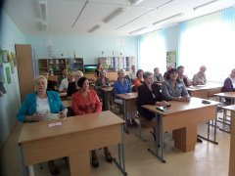
ИННОВАЦИОННАЯ ДЕЯТЕЛЬНОСТЬ
ОРГАНИЗАЦИОННО-МЕТОДИЧЕСКОЕ СОПРОВОЖДЕНИЕ

Slide 9
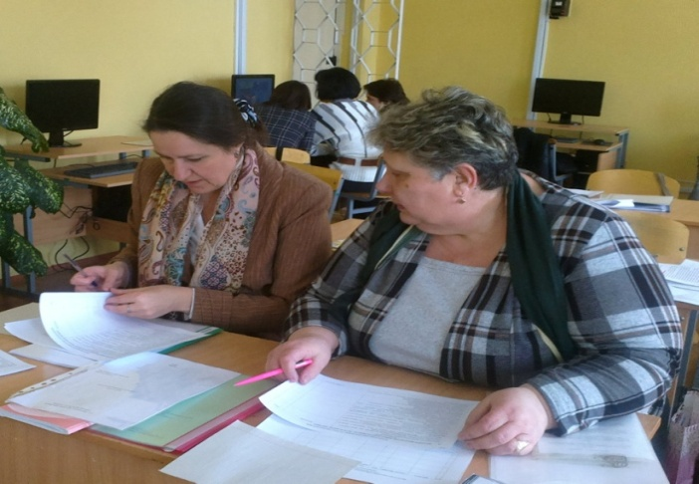
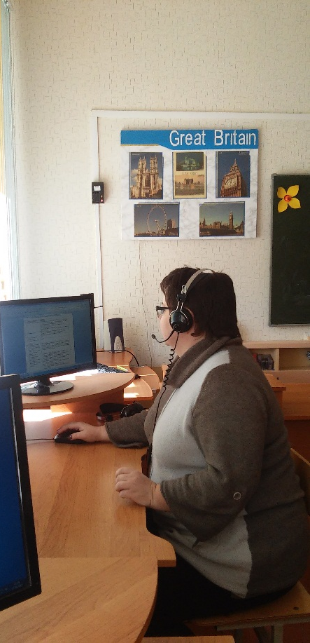
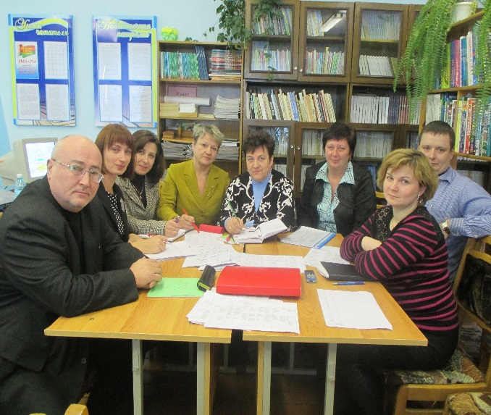
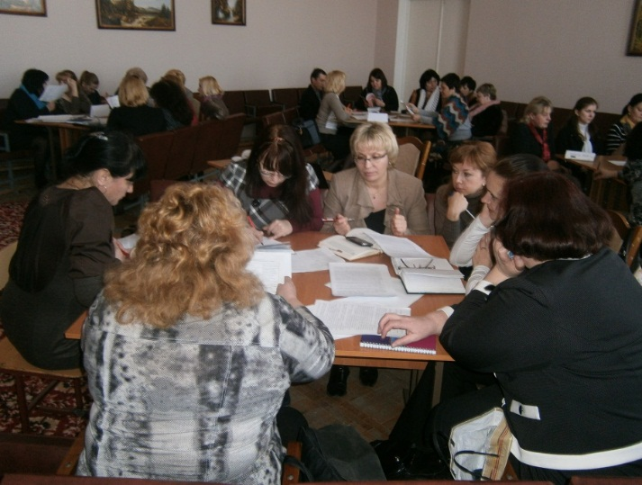
ИННОВАЦИОННАЯ ДЕЯТЕЛЬНОСТЬ
ОРГАНИЗАЦИОННО-МЕТОДИЧЕСКОЕ СОПРОВОЖДЕНИЕ

Slide 10
ИННОВАЦИОННАЯ ДЕЯТЕЛЬНОСТЬ
ИНФОРМАЦИОННО-МЕТОДИЧЕСКОЕ СОПРОВОЖДЕНИЕ
ИЗУЧЕНИЕ ЛУЧШЕГО ИННОВАЦИОННОГО ПЕДАГОГИЧЕСКОГО ОПЫТА
Мозырский центр творчества детей и молодежи
Ясли-сад №3 г. Мозыря
Дошкольный центр развития ребенка г. Мозыря
Криничанская средняя школа Мозырского района

Slide 11
ИННОВАЦИОННАЯ ДЕЯТЕЛЬНОСТЬ
ИНФОРМАЦИОННО-МЕТОДИЧЕСКОЕ СОПРОВОЖДЕНИЕ
ФОРМИРОВАНИЕ БАНКА ДАННЫХ ПЕДАГОГИЧЕСКОЙ ИНФОРМАЦИИ
Нормативно правовые акты
Инструктивно-методические материалы
Организационно-распорядительные документы ( Отдел образования, спорта и туризма; учреждения образования)
Данные о научных консультантах
Материалы инновационных проектов
Адреса лучшего инновационного педагогического опыта
Список научной и методической литературы
Трансляция лучшего опыта инновационной деятельности (печать в СМИ, участие в конкурсах, конференциях, методических выставках, фестивалях)
Информация о педагогах, участниках семинаров

Slide 12
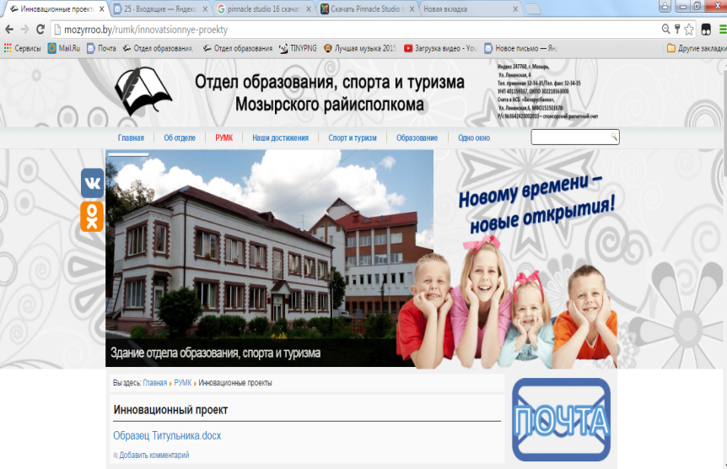
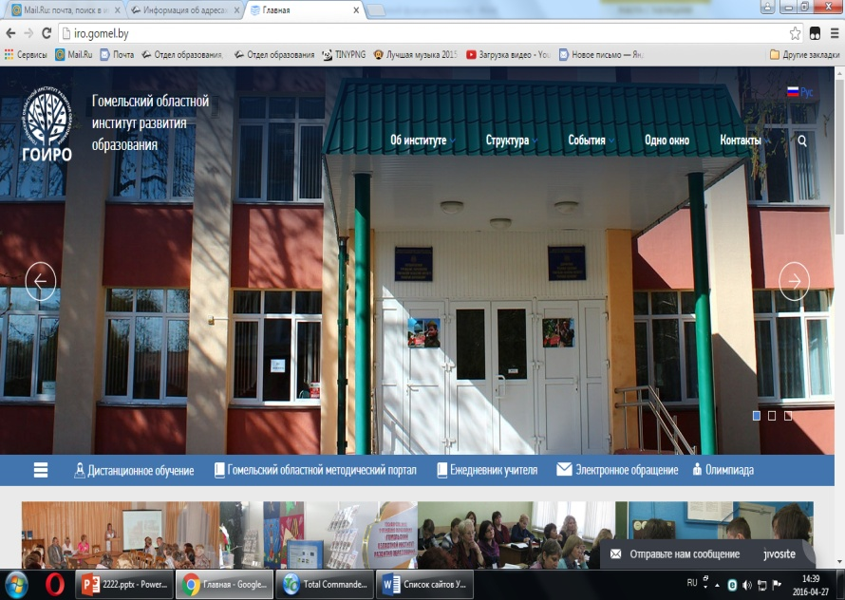
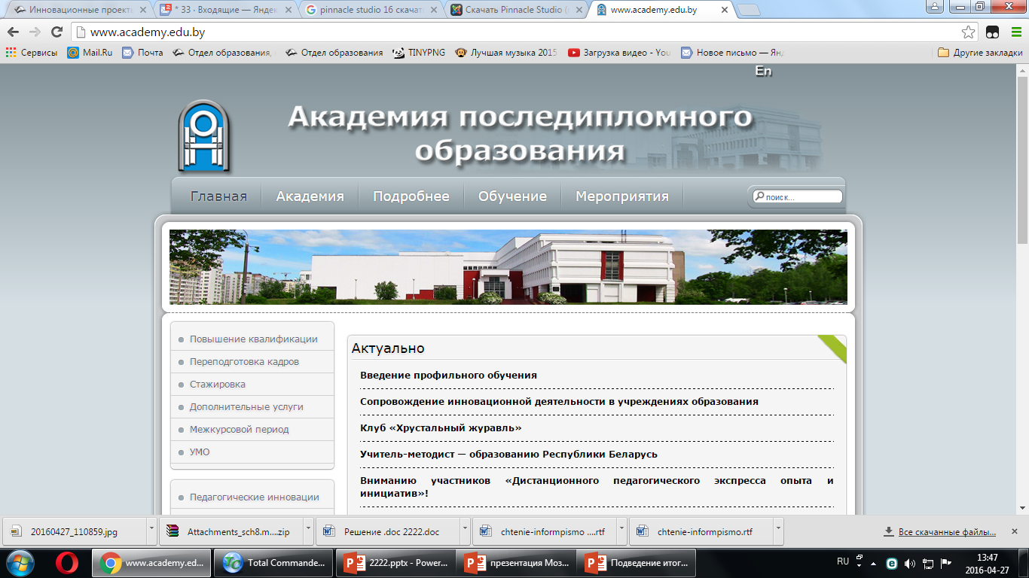
ИННОВАЦИОННАЯ ДЕЯТЕЛЬНОСТЬ
ИНФОРМАЦИОННО-МЕТОДИЧЕСКОЕ СОПРОВОЖДЕНИЕ
mozyrroo.by
http://www.academy.edu.by/
http://iro.gomel.by/
krinichniy.guo.by

Slide 13
ИННОВАЦИОННАЯ ДЕЯТЕЛЬНОСТЬ
УЧЕБНО-МЕТОДИЧЕСКОЕ СОПРОВОЖДЕНИЕ
Районный ресурсный центр по организации инновационной и экспериментальной деятельности в учреждении образования
Школы по распространению инновационного педагогического опыта на базе учреждений дошкольного, общего среднего и дополнительного образования, закончивших внедрение инновационных проектов

Slide 14
ИННОВАЦИОННАЯ ДЕЯТЕЛЬНОСТЬ
УЧЕБНО-МЕТОДИЧЕСКОЕ СОПРОВОЖДЕНИЕ

Slide 15
ИННОВАЦИОННАЯ ДЕЯТЕЛЬНОСТЬ
УЧЕБНО-МЕТОДИЧЕСКОЕ СОПРОВОЖДЕНИЕ
ПОВЫШЕНИЕ КВАЛИФИКАЦИИ
ТРЕНИНГИ
ПРАКТИКУМЫ
ПЕДАГОГИЧЕСКИЙ ДИАЛОГ
СЕМИНАРЫ
ОНЛАЙН КОНСУЛЬТАЦИИ

Slide 16
ИННОВАЦИОННАЯ ДЕЯТЕЛЬНОСТЬ
УЧЕБНО-МЕТОДИЧЕСКОЕ СОПРОВОЖДЕНИЕ
ТЕМАТИКА ОБУЧАЮЩИХ МЕРОПРИЯТИЙ
Разработка методических рекомендаций по распространению инноваций в массовой образовательной практике
Современные подходы к подготовке отчётных материалов по результатам инновационной деятельности
Творческий потенциал учителей как основа инновационного развития педагогической деятельности
Инновационная деятельность: содержание, критерии оценки
Образование: традиции и инновации
Организация проектной и исследовательской деятельности учащихся
Организация и содержание мониторинга инновационной деятельности
Разработка инновационного проекта учреждения образования
Медиаобразование, как средство активизации познавательного интереса и форм информационной культуры учащихся

Slide 17
ИННОВАЦИОННАЯ ДЕЯТЕЛЬНОСТЬ
НАУЧНО-МЕТОДИЧЕСКОЕ СОПРОВОЖДЕНИЕ
Ознакомление с материалами
Фестивалей
Методических выставок
Конференций
Конкурсов

Slide 18
ИННОВАЦИОННАЯ ДЕЯТЕЛЬНОСТЬ
НАУЧНО-МЕТОДИЧЕСКОЕ СОПРОВОЖДЕНИЕ
Районная дистанционная научно-практическая конференция «Инновация в современном образовании: опыт и перспективы» (27.12.2014 - 31.12.2014)
Творческий отчет Андриевской Т. Л., методиста центра творчества детей и молодежи по теме «Формирование национального самосознания учащихся средствами фольклорно-драматической деятельности» (2014г.)
Областной методический интернет-фестиваль «От идеи к результату» (09.04.2015г.):
Новицкая Н.В., директор Криничанской средней школы Мозырского района - «Обеспечение инновационной и экспериментальной деятельности в учреждениях образования»,
Сернова И.В., заместитель директора по воспитательной работе средней школы №11 г. Мозыря - «Системный подход в работе по профилактике негативных явлений в подростковой и юношеской среде».
Областной методический интернет-фестиваль «От культуры исследователя к традициям инноватики» (04.04.2016-10.04.2016гг.) :
Сернова И.В., заместитель директора по воспитательной работе средней школы №11 г. Мозыря - «Формирование нравственных установок на здоровый образ жизни, как условие успешной социализации учащихся»,
Янковская И. Н., учитель истории гимназии имени Я. Купалы – «Организация исследовательской деятельности учащихся и рост компетентности педагога».

Slide 19
ИННОВАЦИОННАЯ ДЕЯТЕЛЬНОСТЬ
НАУЧНО-МЕТОДИЧЕСКОЕ СОПРОВОЖДЕНИЕ
Публикации в сборнике статей УО «Барановичский государственный университет» - опубликованы статьи в сборниках IV и V Международного научно-практического семинара «Дошкольное образование: опыт, проблемы, перспективы»; для слушателей повышения квалификации, - в 5 Международном научно-практическом семинаре (04.04.2014г., г. Барановичи. Е.А. Леоненко, заместитель директора по основной деятельности ДЦРР г. Мозыря)
XVI Республиканская выставка научно-методической литературы, педагогического опыта и творчества учащейся молодёжи, посвященной 70-ю Великой Победы «Гордимся прошлым, ценим настоящее, верим в будущее мирной и независимой Беларуси!» Крупа Н. А., заместитель директора по воспитательной работе, средней школы № 12 г. Мозыря
Дистанционный педагогический экспресс опыта и инициатив «Ретрансляция эффективного педагогического опыта в деятельности региональных структур дополнительного образования взрослых», Гульчик В. В., педагог-психолог социально-педагогического центра г. Мозыря (март 2016г.)
Международный форум «Развитие системы дошкольного образования: инвестиции в будущее» (15-16.10.2015 г., г. Минск. Н.А.Мойсеенко, Дошкольный центр развития ребенка г. Мозыря, В. В. Легун, Ясли-сад №3 г. Мозыря)
Международная сетевая онлайн конференция среди школ, гимназий, педагогических колледжей Республики Беларусь и Российской Федерации (24.05.2015г.) :
Новицкая Н.В., директор, Витковская В. В., заместитель директора по учебной работе, Солодкая М. Э., учитель русского языка и литературы Криничанской средней школы Мозырского района.

Slide 20
ИННОВАЦИОННАЯ ДЕЯТЕЛЬНОСТЬ
НАУЧНО-МЕТОДИЧЕСКОЕ СОПРОВОЖДЕНИЕ
Международная конференция, посвященная 120-летию Л.С. Выготского в г. Гомеле и Москве «Воспитание, обучение, развитие в контексте культурно-исторической концепции Л. С. Выготского. Теория и практика в образовании Беларуси» Коволькова О. М., директор, Красюк Е. П., заместитель директора по учебной работе средней школы №16 г. Мозыря (12.01.2015г.)
Представлены к публикации материалы совместных исследований директора ДЦРР г. Мозыря Н.А.Мойсеенко и руководителя инновационного проекта В.Н.Шашок «Организация работы по нравственному воспитанию детей в рамках инновационного проекта»
Опубликованы в материалах сборника научных статей 4 Международного научно-практического семинара «Дошкольное образование: опыт, проблемы, перспективы» статья Е.А.Леоненко, заместитель директора по основной деятельности ДЦРР г. Мозыря - «Учебный кружок как форма взаимодействия с семьей в учреждении дошкольного образования» (18.04.2013 г).

Slide 21
ИННОВАЦИОННАЯ ДЕЯТЕЛЬНОСТЬ
НАУЧНО-МЕТОДИЧЕСКОЕ СОПРОВОЖДЕНИЕ
Сборник 2 Международной научно-практической конференции «Специалист ХХ1 века: психолого-педагогическая культура и профессиональная компетентность» статьи «Преемственность в работе участников образовательного процесса по сопровождению детей с особенностями психофизического развития в дошкольном центре развития ребенка» (А.М.Люцко, 27-28.11.2013 г.), «Создание адаптивной здоровьесберегающей среды» в ДЦРР г. Мозыря (Е.А.Леоненко, заместитель директора по основной деятельности ДЦРР г. Мозыря 27-28.11.2013 г.);
Сборник научных статей 5 Международного научно-практического семинара «Дошкольное образование: опыт, проблемы, перспективы» статьи «Сохранение и передача семейных традиций – преемственность поколений в формировании нравственных ценностей у детей в условиях партнерского взаимодействия учреждения дошкольного образования и многопоколенной семьи» (Е.А.Леоненко, заместитель директора по основной деятельности ДЦРР г. Мозыря 24.04.2014 г.), «Организация работы клуба бабушек «Сударушки» как трансляция социально-значимых семейных ценностей прародителей» (В.А.Талюк , 24.04.2014 г.).

Slide 22
ИННОВАЦИОННАЯ ДЕЯТЕЛЬНОСТЬ
МЕХАНИЗМ СТИМУЛИРОВАНИЯ И ПОДДЕРЖКИ ПЕДАГОГИЧЕСКИХ РАБОТНИКОВ

Slide 23
ИННОВАЦИОННАЯ ДЕЯТЕЛЬНОСТЬ
УСПЕХ ИННОВАЦИИ ЗАВИСИТ ОТ КОМАНДЫ ЕДИНОМЫШЛЕННИКОВ

Slide 24
О системе работы учебно-методического кабинета отдела образования, спорта и туризма Мозырского райисполкома по созданию условий для реализации инновационной деятельности в учреждениях региона
ИННОВАЦИОННАЯ ДЕЯТЕЛЬНОСТЬ
Старикова Марина Григорьевна,
заведующий учебно-методическим кабинетом
отдела образования, спорта и туризма Мозырского райисполкома

